Slide 1

Partons pour la Francophonie
Unité 2 – Leçon 2

Slide 2
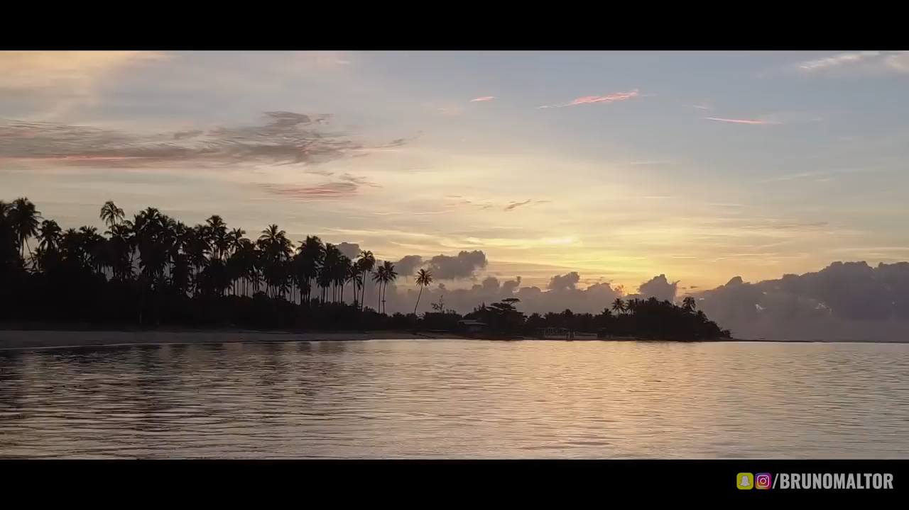
I. Starter
Location | Tahiti
Climat | Tropical (chaud et humide)
Paysages | Montagne, mer
Faune / Flore | Poissons, tortues, dauphins, fleurs, cocotiers,…

Slide 3
II. Compréhension globale

Slide 4
Résumé de la situation de communication
I. Starter
II. Compréhension globale
III. Compréhension détaillée
IV. Vocabulaire
V. Grammaire
VI. Phonétique
VII. Production
VIII. Activités en ligne
Alice téléphone à Samuel pour raconter ses vacances en famille à La Réunion. Il y a ses parents, son frère et sa sœur.

Slide 5


À la fin de la leçon…
I. Starter
II. Compréhension globale
III. Compréhension détaillée
IV. Vocabulaire
V. Grammaire
VI. Phonétique
VII. Production
VIII. Activités en ligne
Téléphoner
Parler de ma famille
Parler de mes vacances
Communication
- Téléphoner
- Parler de ma famille
Grammaire
Phonétique
Culture
- Vacances en famille
Vocabulaire
- Famille
- Les activités de vacances

Slide 6
I. Starter
II. Compréhension globale
III. Compréhension détaillée
IV. Vocabulaire
V. Grammaire
VI. Phonétique
VII. Production
VIII. Activités en ligne
Etapes de la leçon
I. Starter
Les activités de vacances des Français
II. Compréhension globale
Situation de communication
III. Compréhension détaillée
IV. Vocabulaire
Recherche des phrases clés
V. Grammaire
VI. Phonétique
VII. Production
Téléphoner pour demander des nouvelles d’un ami et de sa famille
Parler de la famille
Téléphoner
Téléphoner
La famille
Les activités de vacances
Les activités de vacances

Slide 7
III. Compréhension détaillée

Slide 8
IV. Vocabulaire

Slide 9
V. Grammaire

Slide 10
VI. Phonétique

Slide 11
VIII. Activités en ligne

Slide 12


VII. Production
I. Starter
II. Compréhension globale
III. Compréhension détaillée
IV. Vocabulaire
V. Grammaire
VI. Phonétique
VII. Production
VIII. Activités en ligne
15mn
Préparez un dialogue dans lequel vous êtes en vacances et votre ami(e) vous appelle pour prendre des nouvelles de vous et votre famille, et savoir ce que vous faites en vacances.
Exemple:
Allô ? Bonjour c’est An, est-ce que Ngoc est là svp ?
Une minute, je te la passe.
Merci…Allô Ngoc, ça va?
Allo ? Salut An, tu es où ? …
STEPS:
Qui : Personnes avec vous
Quoi : Activités de vacances
Comment : Moyens de transport, météo, opinion sur les vacances
Quand : Durée des vacances et saison
Où : Lieu / situation géographique, hébergement
Critères de réussite:
quand, comment
quoi
où, qui
Prolongement:
Téléphone à un ami pour savoir ce qu’il fait pour Noël.
NEED HELP?
Check the vocabulary in textbook/lesson
Ask at least two classmates before Mr Mak
Objectif d’apprentissage : Je peux téléphoner et prendre des nouvelles.
Notes:
More able students do 4 to 8 + extension task
Peer assessment

Slide 13
How well have you performed with the Learning Objectives?
Write next to each objective, whether you are
Beginning? Developing? Mastering ?
Give a call. Beginning? Developing? Mastering ?
Describe your family. Beginning? Developing? Mastering ?
Talk about holiday activities. Beginning? Developing? Mastering ?

Slide 14
Learning review
Choose at least one outcome from the options and write it down in your notebook.
Today, I have learned that …
The three things I learned today are ...
I can now …
The most important thing I have learned today is …
My question based on today’s lesson is ...
I have done well in ... because …
Based on what we studied today, I want to know …
I can improve my work by …
Today’s learning connects to what I already know ...

Slide 15

Plenary and self reflection
Click here

Slide 16



